Slide 1

SVEČIUOSE RUDUO
„Boružėlių“ grupė
Mokytoja Rasa Tavorienė
2022 spalio 24-28 d.

Slide 2
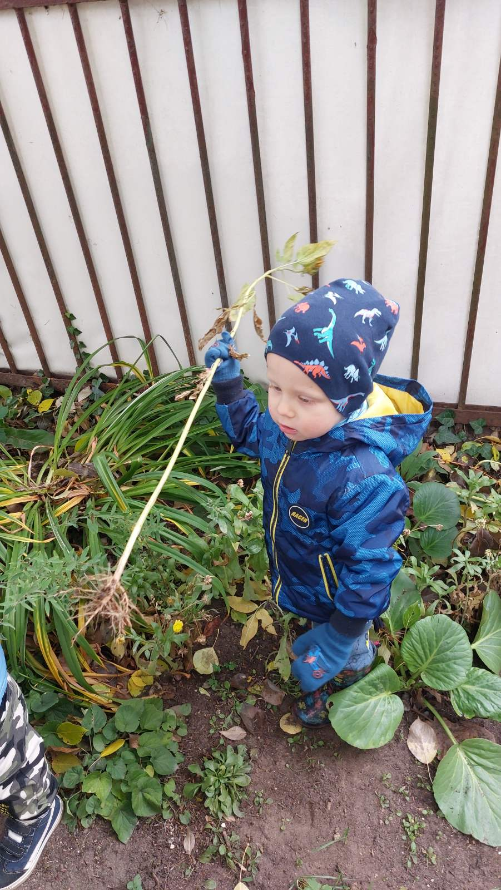
Aplinkos pažinimas ir darbinė veikla
„Gėlytės ruošiasi miegui“
Tikslas: surasti sudžiuvusius augalus ir juos surinkti.

Slide 3
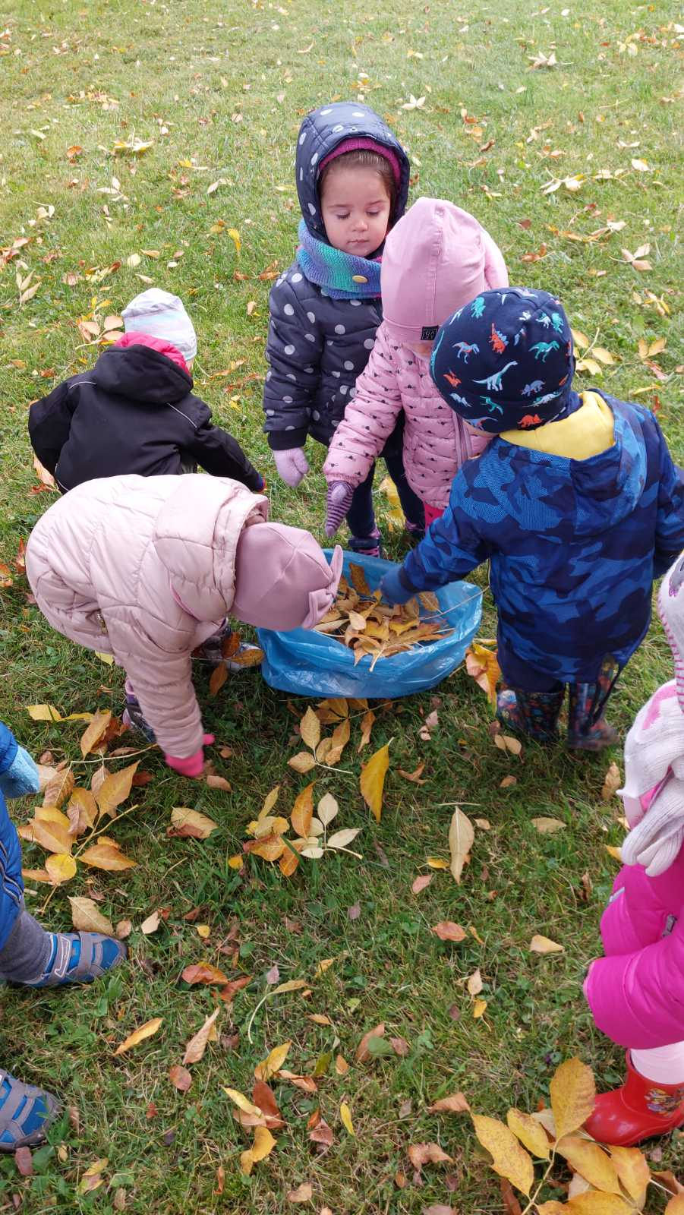
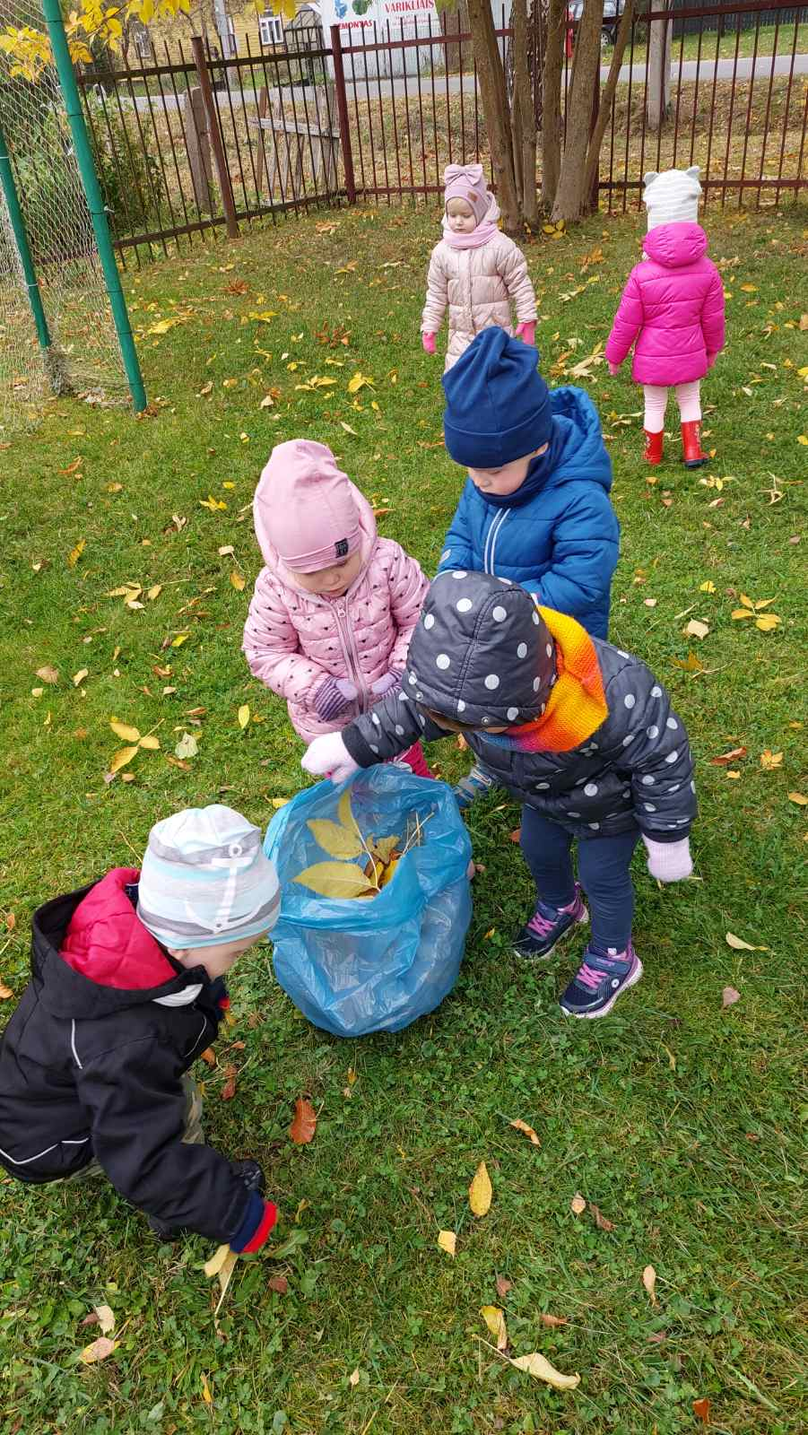
Darbinė ir fizinė veikla
„ Renku lapelį, pildau maišelį“
Tikslas: surinkti kuo daugiau nukritusių
lapų ir juos sudėti į maišelius.

Slide 4
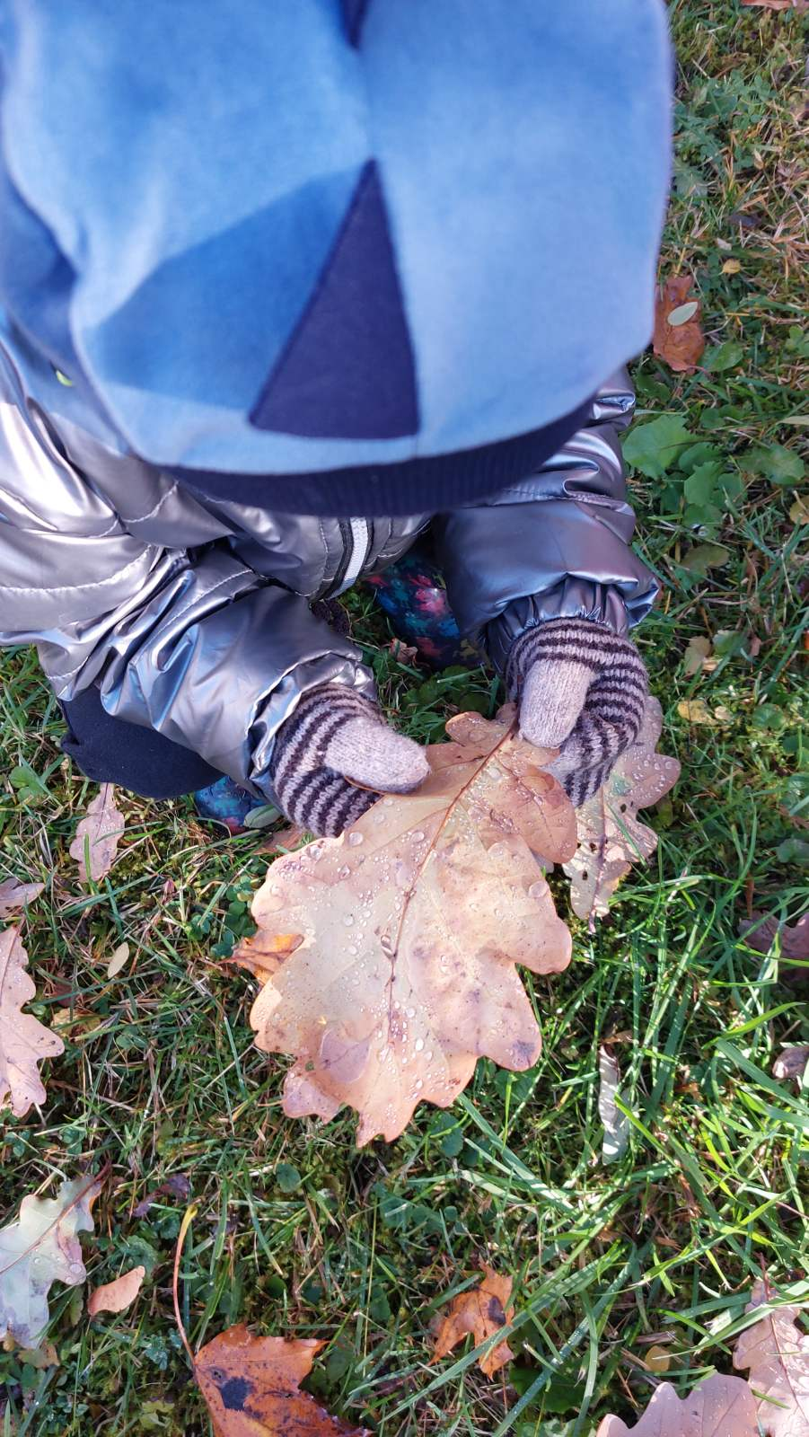
Aplinkos pažinimas ir sensorinis lavinimas
„Kurio medelio kuris lapelis?“
Tikslas: rūšiuoti lapelius, atsižvelgiant į jų formą (ąžuolo, klevo).

Slide 5
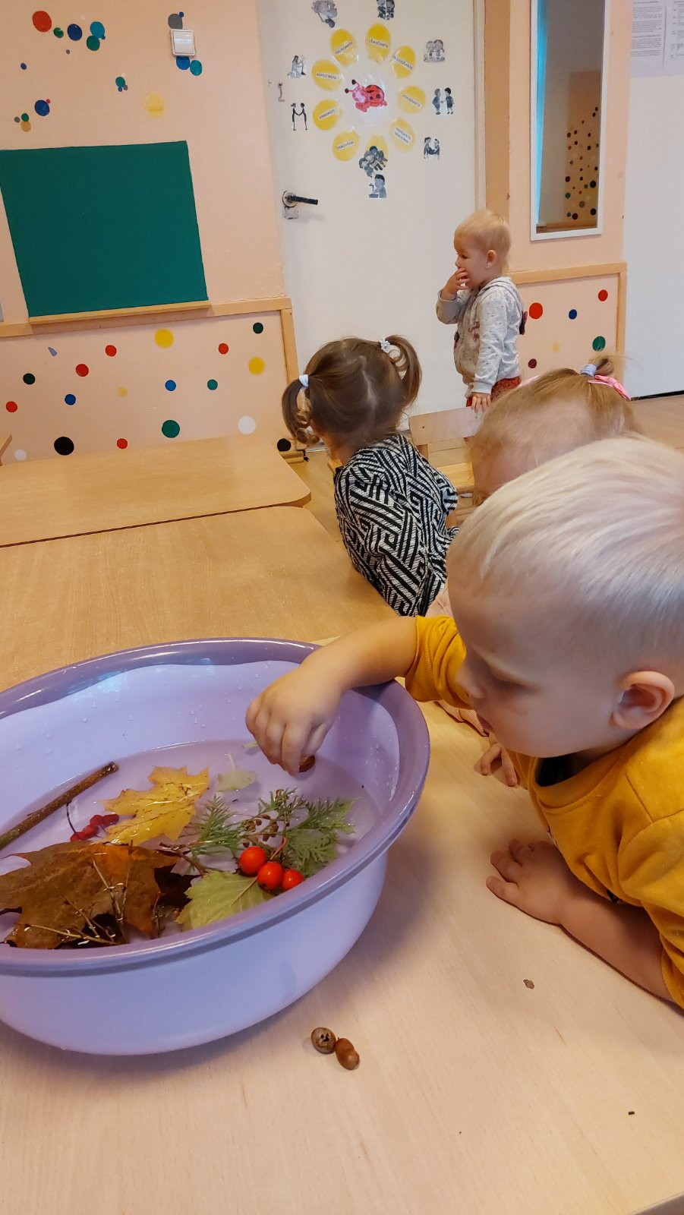
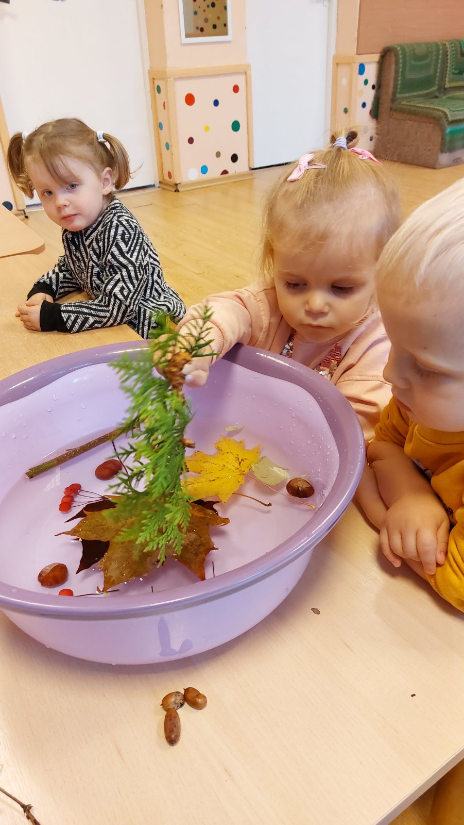
Eksperimentinė veikla
„Kas moka plaukti“
Tikslas: surasti skęstančius
ir plaukiančius gamtos objektus

Slide 6
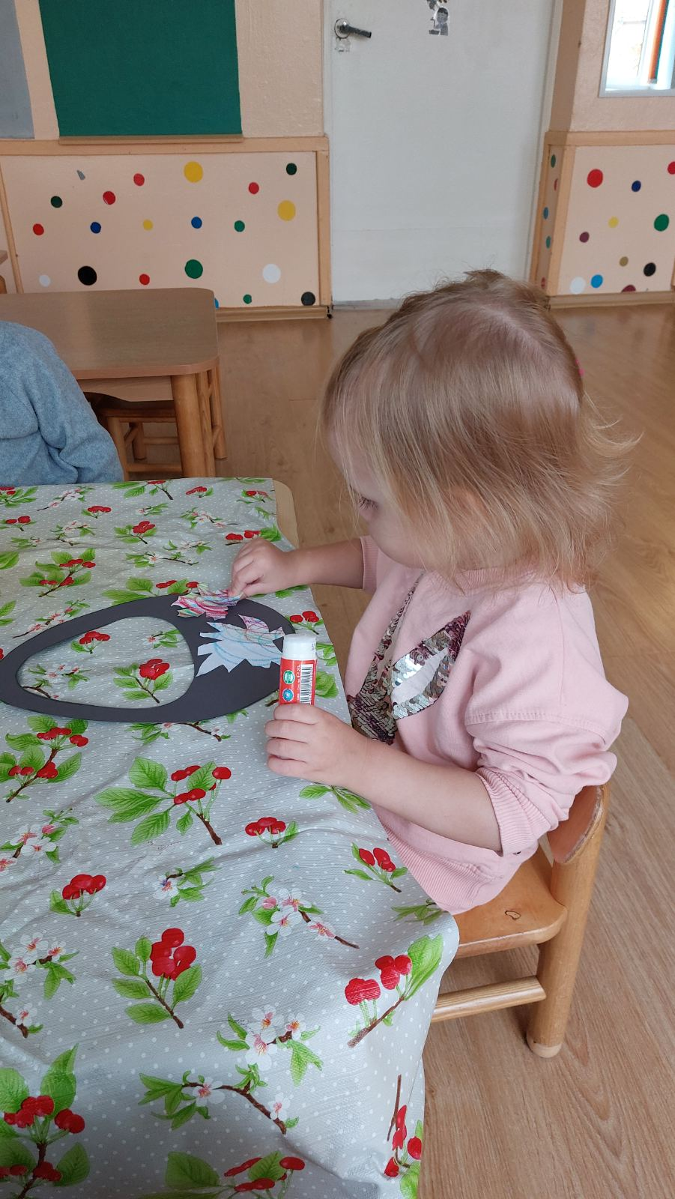
Aplikacija „Rudens krepšelis“
Tikslas: puošti krepšelį, iš anksto „nuspalvintais“ lapais.

Slide 7
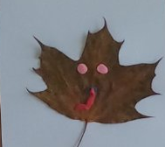
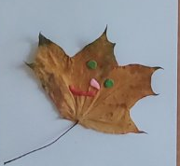
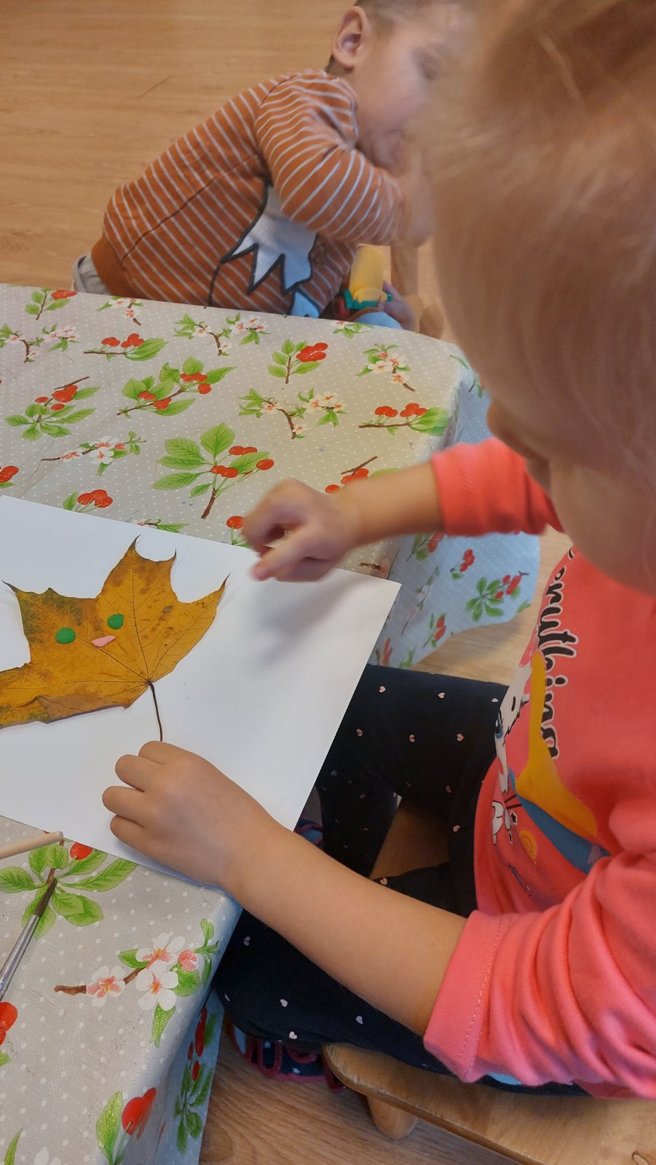
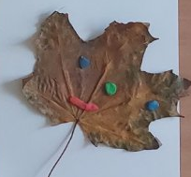
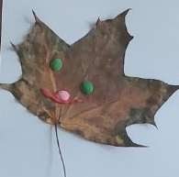
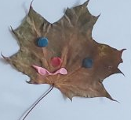
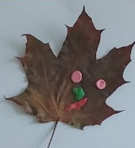
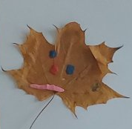
Lipdymas
„Lapukai emociukai“
Tikslas: lipdyti smulkias detales ir puošti „draugelius“ lapelius.

Slide 8
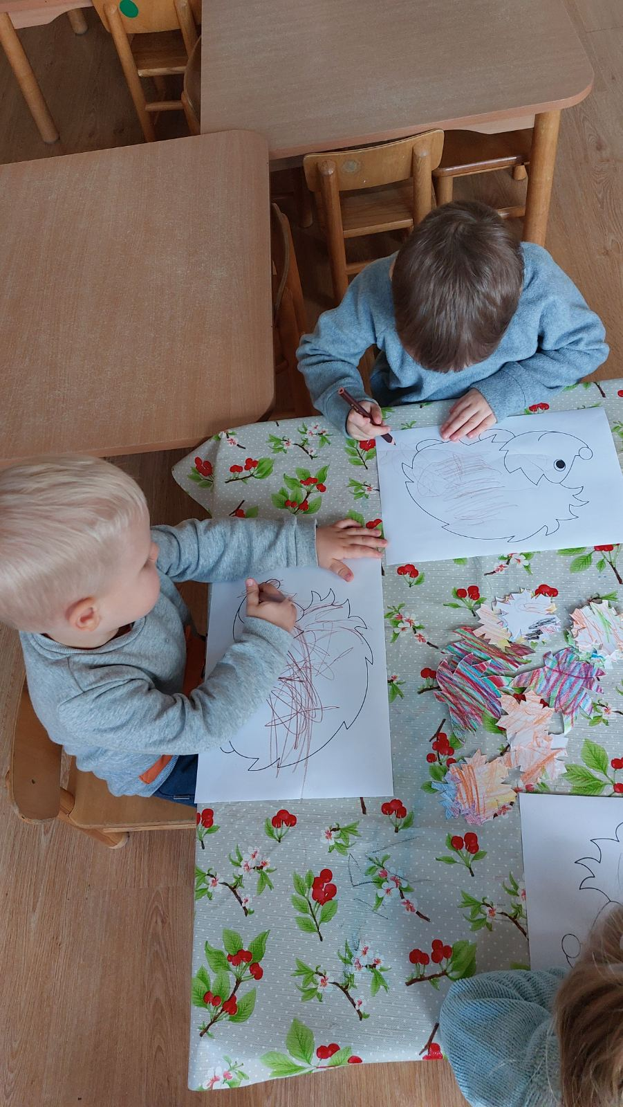
Dailė „Ežiukas ruošiasi žiemai“
Tikslas: skatinti piešti įvairiomis linijomis, taškeliais, brukšneliais.

Slide 9
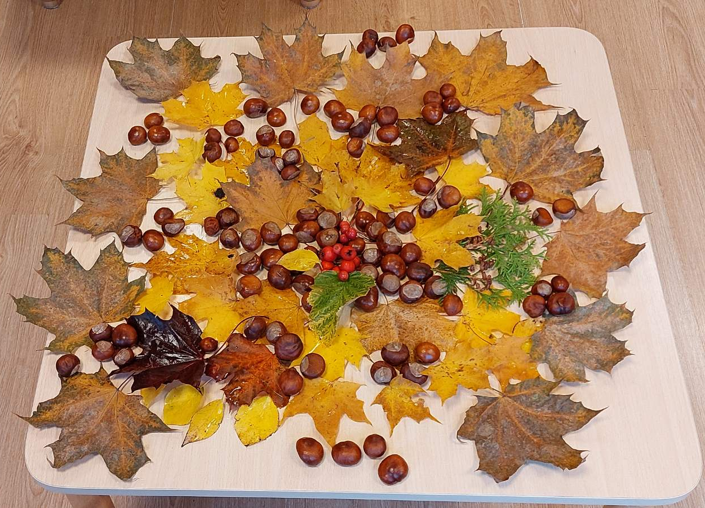
„Rudens servetėlė“
Tikslas: pasidžiaugti rudens dovanomis.

